Slide 1

2023년 3분기 Update
2023-09-19

Slide 2
새로 오신 분을 환영합니다
OpenChain Korea Work Group

Slide 3
새로 오신 분을 환영합니다.
박종찬 님 KB국민은행
배지현 님 안랩
이혜인 님 LG전자
백두산 님 KB데이타시스템
유경재 님 LG AI연구원
강민주 님 금융결제원
(이외에도 처음 모임에 참여하신 분은 알려주세요!)

Slide 4
이전 모임 리뷰
OpenChain Korea Work Group

Slide 5
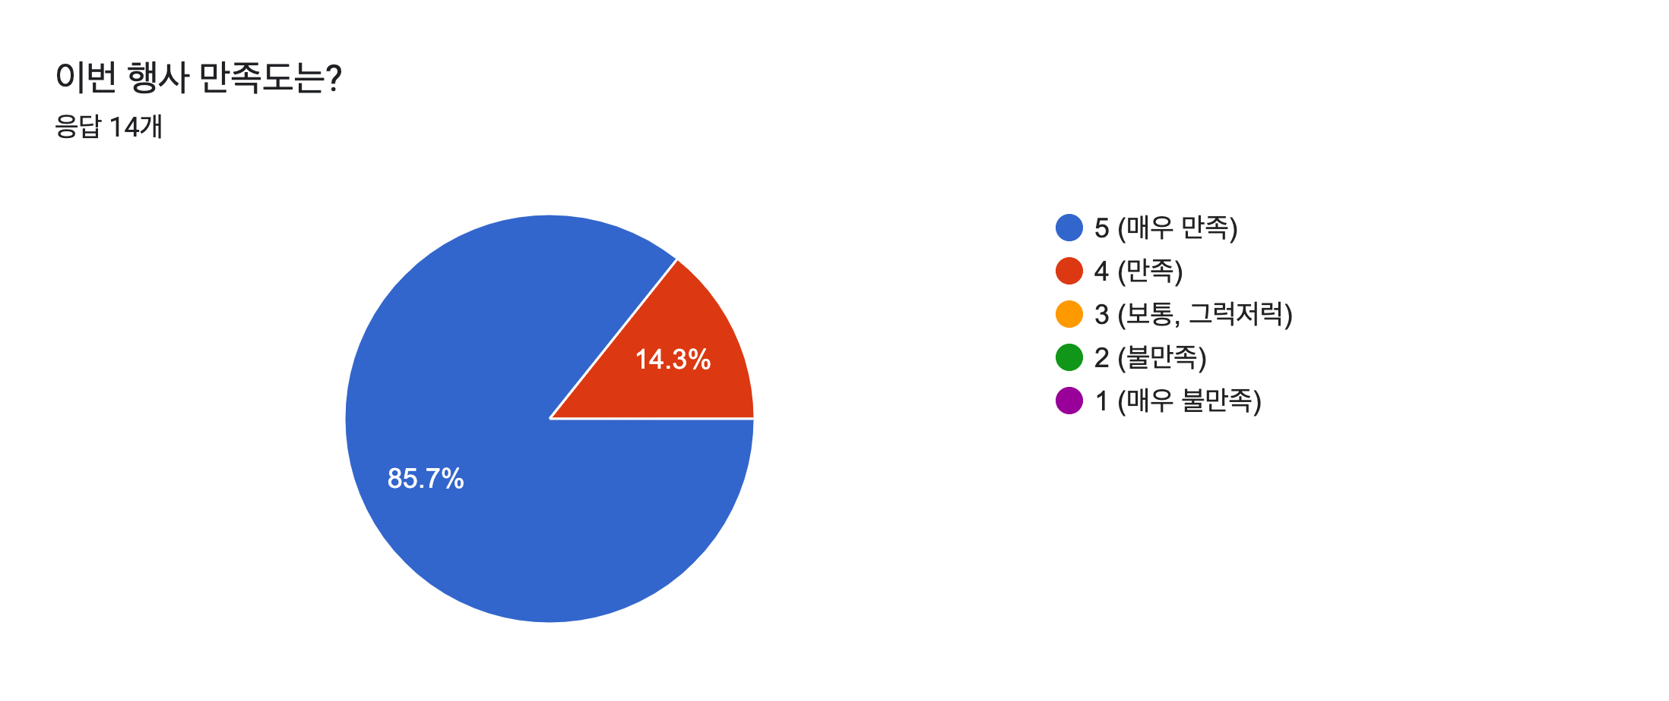
설문 결과 공유 – 행사 만족도

Slide 6
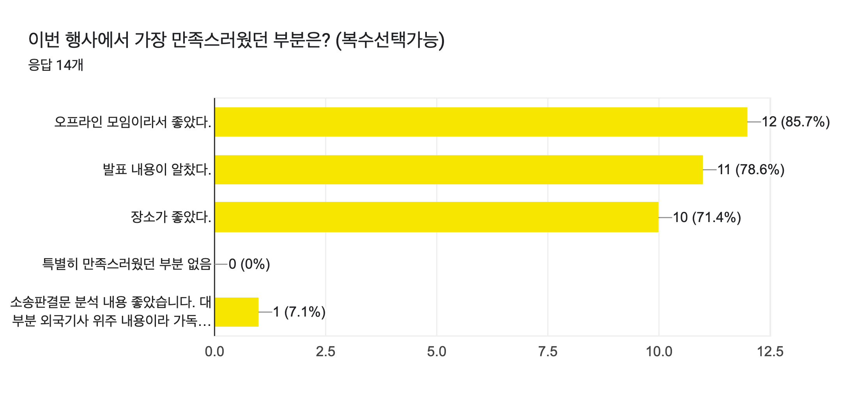
설문 결과 공유 – 만족스러운 부분

Slide 7

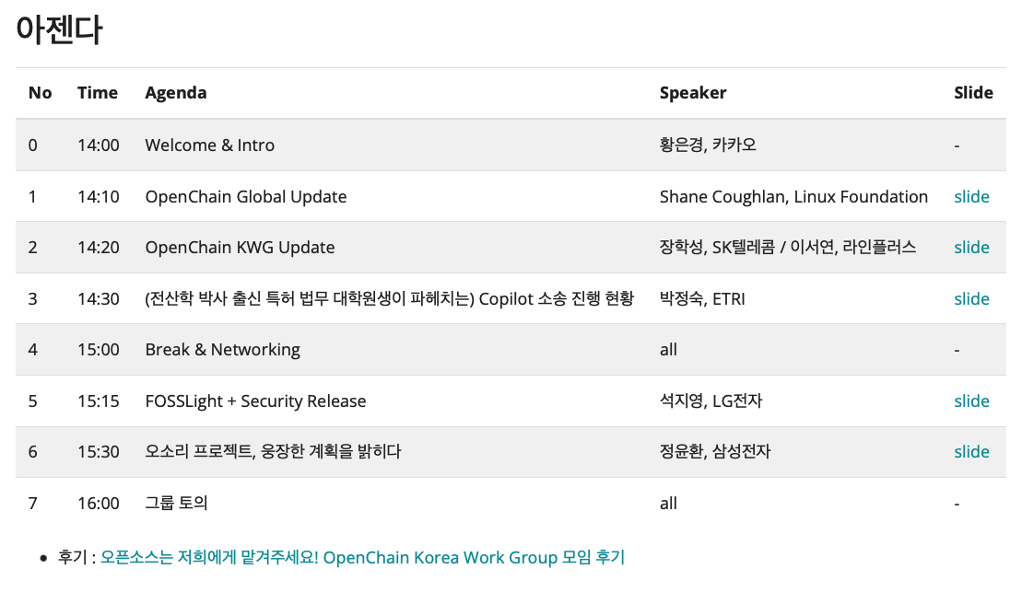
설문 결과 공유 – 인기 세션 top3
오소리 프로젝트, 웅장한 계획을 밝히다 (정윤환 / 삼성전자)
FOSSLight + Security Release (석지영 / LG전자)
나머지 세션도 모두 동일하게 득표하셨습니다. 모두들 지난 18기 모임을 위해 준비해주셔서 감사합니다!

Slide 8
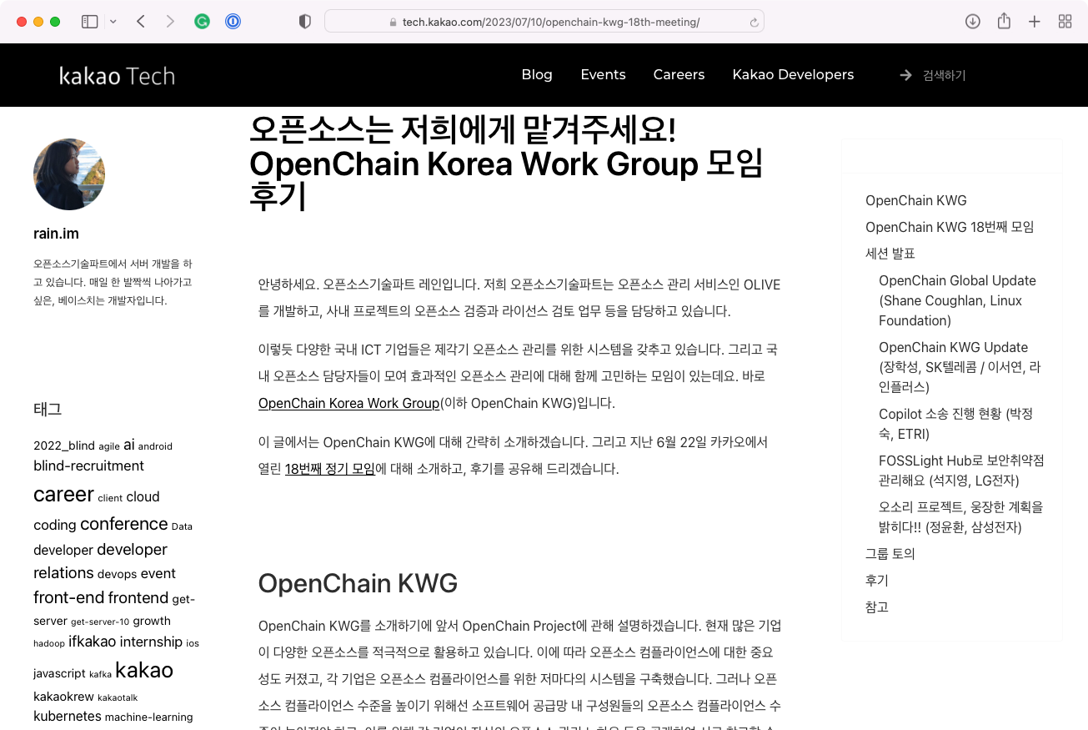
모임 후기
https://tech.kakao.com/2023/07/10/openchain-kwg-18th-meeting/

Slide 9
이번 분기 주요 소식
OpenChain Korea Work Group

Slide 10

LINE OpenChain 인증 선언
https://www.openchainproject.org/featured/2023/07/05/line-iso-iec-5230
생생 후기 : 더욱 견고해진 LINE의 오픈소스 관리

Slide 11
Tooling 그룹 모임
https://openchain-project.github.io/OpenChain-KWG/subgroup/tooling/
10차 (7/5)
Black Duck SCA 제품 소개 및 주요 기능 업데이트
11차 (8/9)
OpenSCA 소개
SPDX Tools 사용
12차 (Upcoming 10/11)
Labrador 소개

Slide 12
운영위원회 3분기 모임 (8/21)
https://openchain-project.github.io/OpenChain-KWG/subgroup/planning/2023/11th-meeting/
참석
카카오 황은경
삼성전자 정윤환
NCSOFT 한지호, 한다솜
라인플러스 이서연
SK텔레콤 장학성
LG전자 김소임

Slide 13
운영위원회 선거
구성 : 7명 / 매년 선거를 통해 선출 / 임기 2년 / 연임 가능
2023년 말 임기 만기 대상 : 5명 (김소임, 한지호, 한다솜, 이서연, 장학성)
선거관리관 : 이영준 (현대모비스), 하헌관 (카카오뱅크), 석지영 (LG전자)
선거 일정 / 방법
입후보자 선발 (자원 / 추천) : ~10월6일 (금)
(참고) 한 기관/회사에서 최대 2명까지 운영위원회 참여 가능
선거 공지 (입후보자 소개 포함) by 선거관리관 : 10월10일 (화)
입후보자 선거운동 (메일 등 활용) : ~10월13일 (금)
투표 (멤버만 1회 투표 / 중복 선택 가능) : 10월16일(월)~10월20일(금)
선거관리관은 투표를 위한 Google Form 개설 (기명 투표) / 공유 / 관리
결과 공지 by 선거관리관 : 10월23일(월)
최다 득표 순 5명 선발
동률 득표 시, 우선순위 : 회사 다양성 > 새로운 멤버 > 잘생김 > 젊음 > …
새로 선발된 멤버는 4분기 운영위원회부터 참석 (이취임식)
4분기 운영위원회에서 2024년 운영위원회 리더 선발 예정

Slide 14

좋은 글 소개
자동차 공급망 전반 오픈소스 관리 체계 구축 : http://global-autonews.com/bbs/board.php?bo_table=bd_035&wr_id=664

Slide 15

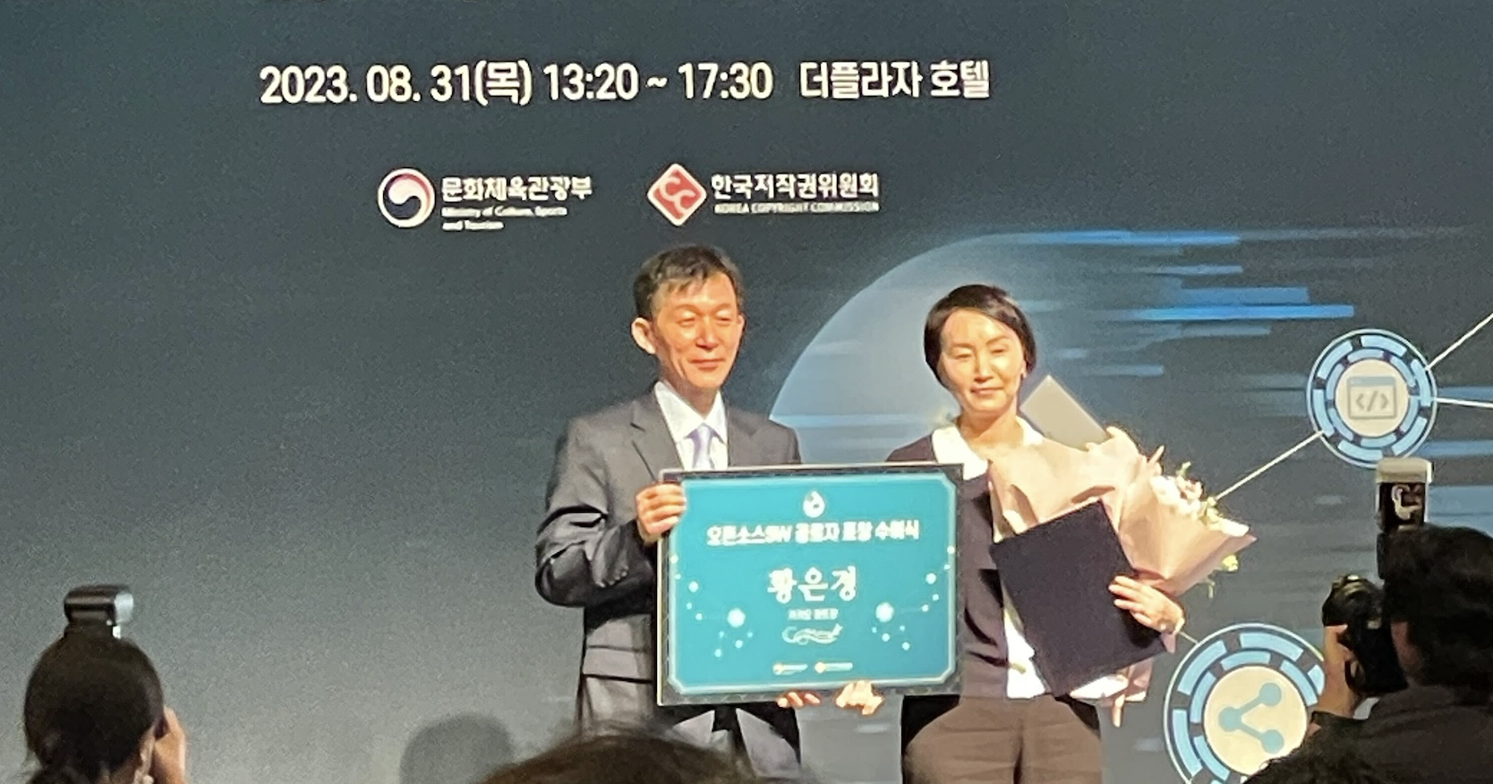
축하합니다
오픈소스 공로자 표창 : 황은경 카카오 파트장

Slide 16
Legal Subgroup 개설
https://openchain-project.github.io/OpenChain-KWG/subgroup/legal/

Slide 17
감사합니다.
Thank you.

